Slide 1

VECTOR ASSET STUDIO

Slide 2
Vector Asset Studio - Introduzione
Da Android Studio 1.4 è stato introdotto Vector Asset Studio, un tool per prendere un vector asset dalla libreria material design icon, o convertire file SVG in vector drawable.

Slide 3
Vector Asset Studio - Introduzione
Vector Asset Studio aggiunge una grafica vettoriale al progetto con un file XML che descrive l’immagine.
Le versioni da Android 4.4 (API level 20) e più vecchie non supportano i vector drawables. In questi casi con Vector Asset Studio si possono solo generare file PNG (Portable Network Graphic) o usare la libreria di supporto.
Per la retrocompatibilità, Vector Asset Studio genera immagini bitmap del vector drawable. I drawable sono nello stesso package nell’APK.
Vector Drawable fa riferimento alla classe Drawable nel codice Java oppure @drawable in XML.

Slide 4
Vector Asset Studio - Introduzione
Android Studio include uno strumento chiamato Vector Asset Studio che serve ad aggiungere icone materiali e importare file SVG (Scalable Vector Graphic) e PSD (Photoshop Document) nel proprio progetto come risorse vector drawables. Usare questi invece che le immagini bitmap serve a ridurre la dimensione del proprio APK perché lo stesso file può essere ridimensionato per diverse densità dello schermo, senza rinunciare alla qualità dell’immagine.

Slide 5
Vector Asset Studio - Introduzione
Google Material Design offre icone materiali che si possono usare nelle applicazioni Android. Vector Asset Studio aiuta l’utente a scegliere, importare e dimensionare queste icone, per poi poter definire l’opacità e anche le impostazioni di mirroring.

Slide 6
Vector Asset Studio - Introduzione
Con Vector Asset Studio, inoltre, l’utente può importare i propri file SVG e PSD. Una volta scelto il file, Vector Asset Studio fornisce un feedback immediato se il codice grafico è supportato o no. Poi converte il file in un XML che contiene codice VectorDrawable.
Per versioni Android 5.0 (API level 21) e più recenti, si può usare la classe AnimatedVectorDrawable per, appunto, animare le proprietà della classe VectorDrawable.

Slide 7
Compatibilità di Vector Asset Studio
Se l’app ha come target versioni Lollipop o più recenti, tutte le specifiche dell’API sono supportate.
Se la versione di SDK è minore di 21 ho alcune limitazioni:
I tag <group> e <clip-path> non sono supportati.
Posso avere solo file PNG statici: nel file SML del vector drawable non supporto attributi dinamici (theming, auto mirroring…).
Non sono supportate le resources references ad altri file SML.

Slide 8
Immagini Raster o Bitmap
Immagini fotografiche (scattate per esempio con lo smartphone) che possono essere in formato JPG, PNG, GIF oppure TIFF.
Hanno dimensione e risoluzione propria.

Slide 9
Immagini Vettoriali
Sono descritte mediante un insieme di primitive geometriche che definiscono punti, linee, curve e poligoni.
Sono definite attraverso equazioni matematiche e indipendenti dalla risoluzione.

Slide 10
Pro e contro dei due formati
Le immagini raster:
Il principale vantaggio di un’immagine raster è che, grazie ai milioni di pixel che la compongono, può rappresentare svariati dettagli.
Lo svantaggio è che nel momento in cui vengono ingrandite oltre le loro dimensioni originali, subiscono perdite di dettagli e appaiono sgranate o dentellate (effetto pixellatura).

Slide 11
Pro e contro dei due formati
Le immagini vettoriali:
Possono essere ingrandite all’infinito senza subire alcuna perdita di qualità e definizione, inoltre il peso (in byte) di un documento è inferiore rispetto ad uno raster.
Sono meno intuitive da usare rispetto alle immagini raster, è più complicato lavorarci e bisogna conoscere a fondo gli strumenti da utilizzare.

Slide 12
In conclusione
Il vector drawable è appropriato per icone semplici, mentre quelle con troppi dettagli funzionano meglio come immagini bitmap.
Inoltre il caricamento iniziale di un vector drawable può costare di più in termini di cicli di CPU rispetto alla corrispondente immagine bitmap. Mentre l’uso di memoria, una volta caricati, è simile tra i due.

Slide 13
File SVG
Un file SVG è un file che usa un formato grafico vettoriale bidimensionale. Descrive l’immagine usando un formato di testo, basato su XML. I file SVG sono sviluppati come formato standard per mostrare grafiche vettoriali sul web.

Slide 14
File PSD
Il PSD è un formato di file proprietario sviluppato da Adobe Systems. La sua particolarità è quella di essere un formato di grafica vettoriale molto versatile. È utilizzato per creare immagini vettoriali e progetti multimediali.

Slide 15
Best Practices
Se l’immagine da vettorizzare è troppo grande, caricarla potrebbe richiedere troppo tempo, quindi risulta utile limitarne le dimensioni.
Sebbene i vector drawables supportino anche più di un colore, spesso è raccomandabile usare icone nere (android:fillColor=”#FF000000”). In questo modo è possibile aggiungere una tinta, che diventerà il colore dell’icona. Se il colore dell’icona non è nero, potrebbe fondersi con quello della tinta.

Slide 16
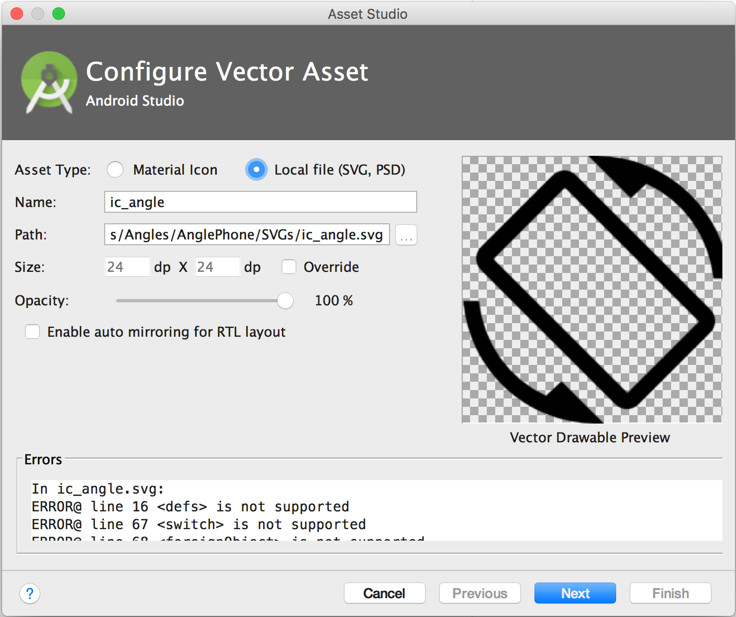
Caso di errore
In questo strumento non sono ancora supportate alcune funzionalità, nel caso in cui venga trovato qualcosa non supportato nel file SVG, verrà riportato come errore in basso nella finestra, con annessi error details.

Slide 17
Generazione di PNG
Per le versioni precedenti ad Android 5.0, Vector Asset Studio aggiunge vector drawable al progetto, inoltre Gradle crea immagini PNG bitmap a varie risoluzioni. Le densità delle immagini PNG sono specificate dalla proprietà generatedDensities del Domain Specific Language in un file build.gradle.
Per le versioni successive ad Android 5.0, Vector Asset Studio supporta tutti gli elementi VectorDrawable.

Slide 18
Per la retrocompatibilità con Android 4.4 e precedenti, Vector Asset Studio supporta i seguenti elementi XML:
<vector>
android:width
android:height
android:viewportWidth
android:viewportHeight
android:alpha

Slide 19
<group>
android:rotation
android:pivotX
android:pivotY
android:scaleX
android:scaleY
android:translateX
android:translateY
<path>
android:pathData
android:fillColor
android:strokeColor
android:strokeWidth
android:strokeAlpha
android:fillAlpha
android:strokeLineCap
android:strokeLineJoin
android:strokeMiterLimit

Slide 20
Libreria di supporto
Prima di usare Vector Asset Studio bisogna aggiungere una dichiarazione nel file build.gradle:
android { defaultConfig { vectorDrawables.useSupportLibrary = true } } dependencies { compile 'com.android.support:appcompat-v7:23.2.0' }

Slide 21
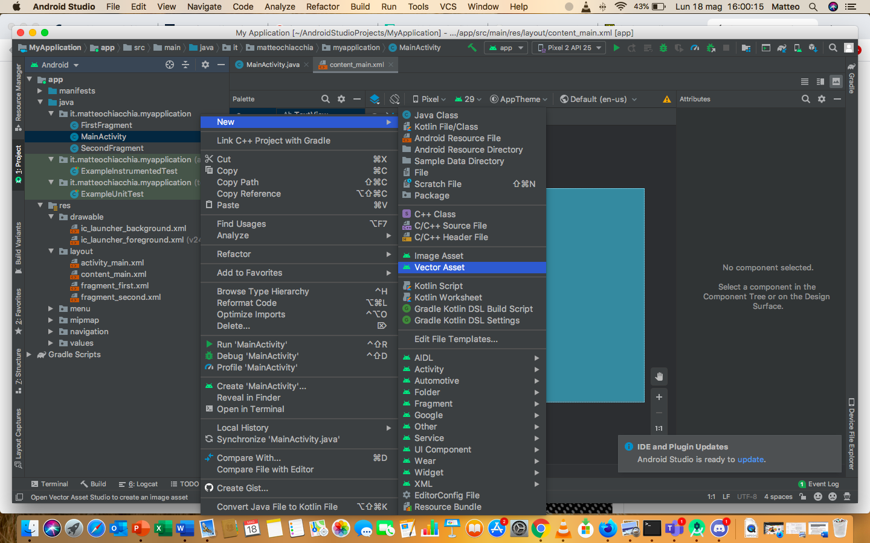
Avviare Vector Asset Studio
Fare click destro su qualsiasi folder nell’applicazione, poi passare il cursore su New e poi cliccare su Vector Asset.

Slide 22
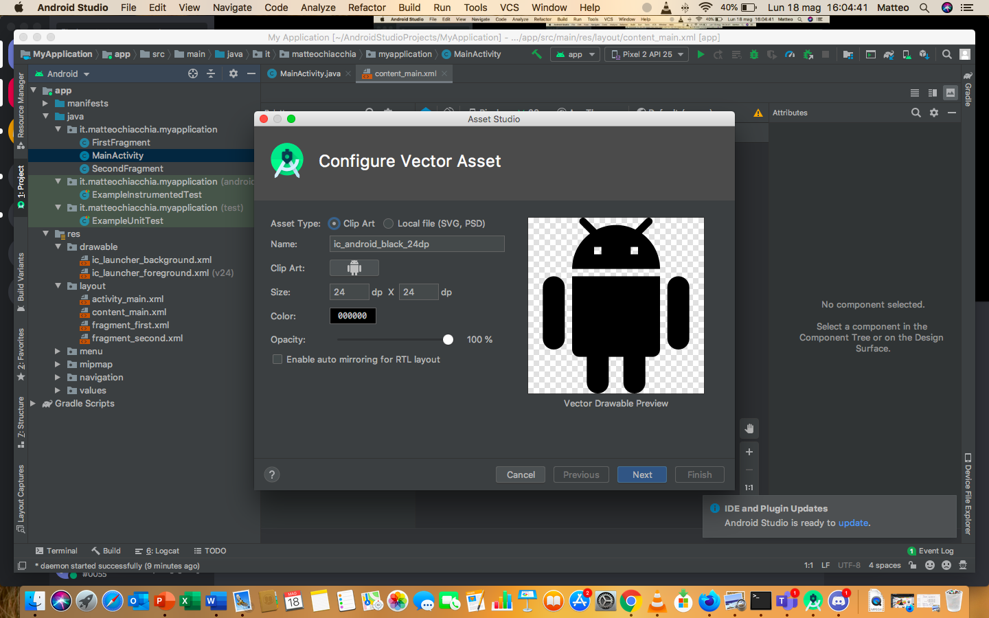
Avviare Vector Asset Studio
Apparirà la schermata per configurare il Vector Asset: posso scegliere dalla libreria di material icon cliccando su Clip Art. Si aprirà una finestra con tutti gli assets della libreria, ne scelgo una e clicco ok.
Inoltre sono presenti delle opzioni per modificare altezza, larghezza, opacità, automirroring (versione 21 in poi) ecc…

Slide 23
Avviare Vector Asset Studio
Se appare la finestra “Need newer Android plugin for Gradle”, va corretta la versione del gradle seguendo i passaggi:
Seleziona File > Project Structure
Seleziona Project
Nel campo Android Plugin Version, cambiare la versione del plugin Android per Gradle alla 1.5.0 o più recente, poi clicca OK
Nella Android view della Project window, clicca con il tasto destro il folder res e seleziona New > Vector Asset

Slide 24
Come importare una grafica vettoriale
Vector Asset Studio aiuta a importare grafiche vettoriali nel proprio progetto.
Questo è possibile seguendo una delle seguenti procedure:
Aggiungere una material icon (Clip Art)
Importare un file SVG o PSD

Slide 25
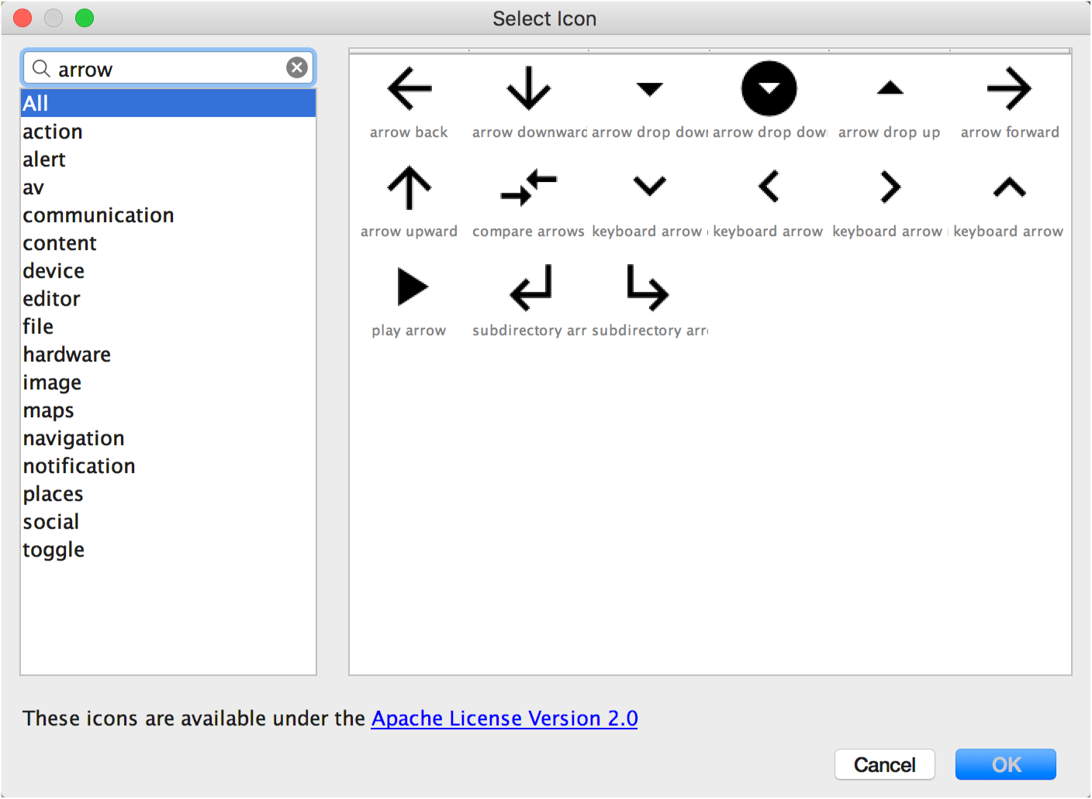
Aggiungere una material icon
In Vector Asset Studio selezionare la voce Material Icon.
Apparirà la finestra per selezionare l’icona.
È possibile selezionare le icone in base alle categorie nella lista a sinistra.

Slide 26
Aggiungere una material icon
Dopo aver selezionato l’icona, questa apparirà nella Vector Drawable Preview.
Qui sarà possibile modificare alcune impostazioni, come il nome dell’icona, la grandezza, l’opacità o il mirroring right to left.
Nome: inizialmente è quello predefinito. Quando viene cambiato, Vector Asset Studio crea un nome unico (aggiungendo eventualmente un numero alla fine).
Override: selezionare se si vuole cambiare la grandezza dell’immagine. La grandezza predefinita è di 24x24 dp.
Opacità: usare il cursore per cambiare l’opacità dell’immagine a piacimento.
Mirroring RTL: selezionare se si vuole mostrare l’immagine specchiata quando il layout è da destra a sinistra, invece che da sinistra a destra.

Slide 27
Aggiungere una material icon
Dopo aver cambiato le impostazioni, è possibile cambiare il modulo e la directory delle risorse selezionando il set di risorse in cui si vuole aggiungere il vector drawable.
Per definire un nuovo set, selezionare File > Project Structure > app > Build Types.
Fatto questo, Vector Asset Studio aggiungerà un file XML al progetto, che definisce il vector drawable, e che viene messo nel folder app/src/main/res/drawable.

Slide 28
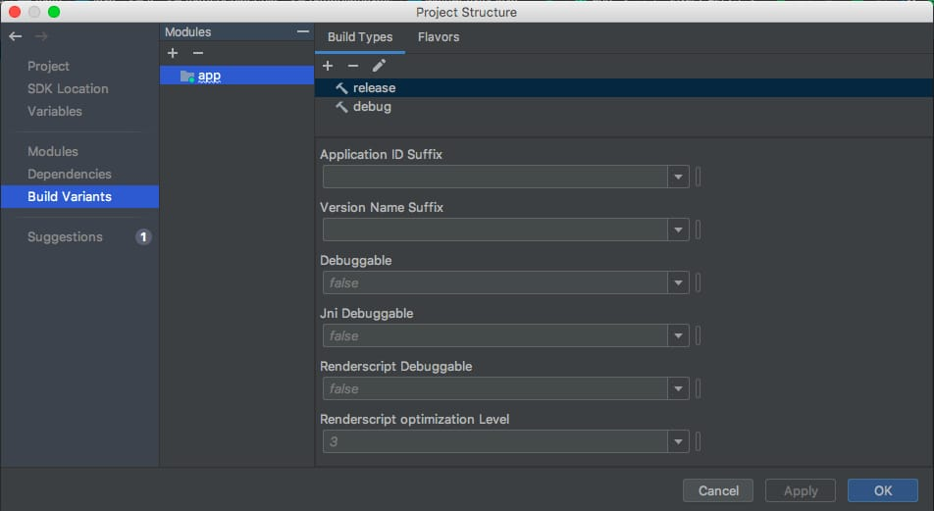
Aggiungere una material icon
Per definire un nuovo set, selezionare File > Project Structure > app > Build Types.
Fatto questo, Vector Asset Studio aggiungerà un file XML al progetto, che definisce il vector drawable, e che viene messo nel folder app/src/main/res/drawable

Slide 29
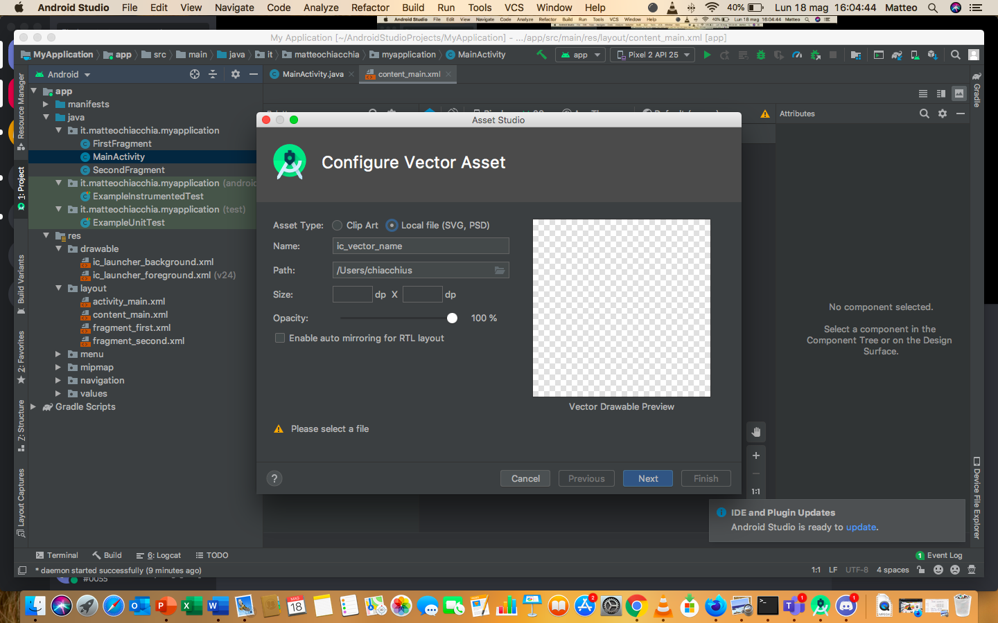
Importare un file SVG o PSD
Cliccando su Local File posso selezionare un mio file SVG o PSD indicandone il path.

Slide 30
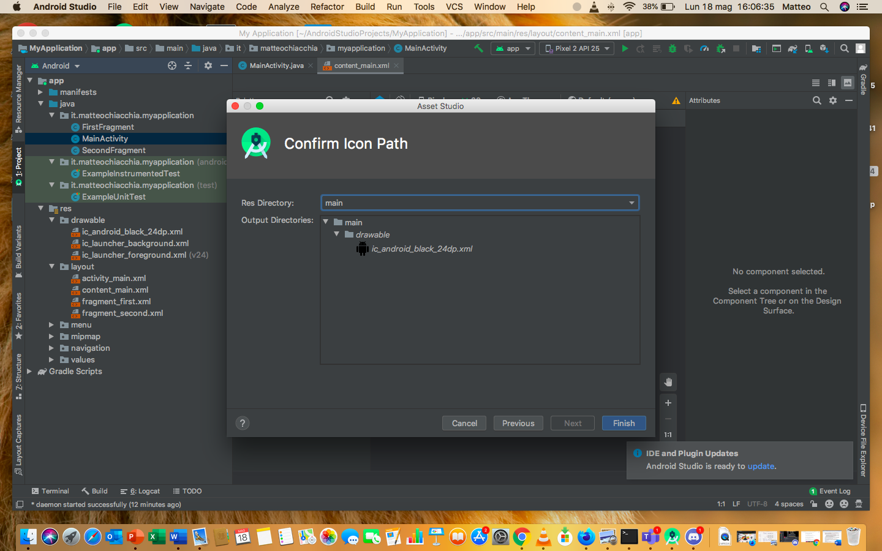
Importare un file SVG o PSD
In entrambi i casi si vedrà un’anteprima dell’immagine scelta.
Nella pagina successiva si può vedere il file SML nella directory web/drawable.
Premendo Finish si conferma il Path in cui verrà salvata l’immagine.

Slide 31
Importare un file SVG o PSD
Dopo aver scelto l’immagine desiderata, questa apparirà nella Vector Drawable Preview, e anche in questo caso è possibile modificare nome, grandezza, opacità e mirroring RTL allo stesso modo.
Poi bisogna scegliere il set di risorse in cui aggiungere il vector drawable e infine Vector Asset Studio aggiungerà un file XML al progetto. Dall’Android view della Project window è possibile vedere il file XML generato nel folder drawable.

Slide 32
Costruire il progetto
Se il livello minimo dell’API è Android 4.4 (API level 20) o più basso e non è abilitata la libreria di supporto, Vector Asset Studio genererà in entrambi i casi un file PNG.
Dalla Project files view della Project window è possibile vedere il file PNG generato e i file XML nel folder app/build/generated/res/pngs/debug/.
Best Practice: è consigliato non modificare questi file generati, piuttosto lavorare sul file XML.

Slide 33
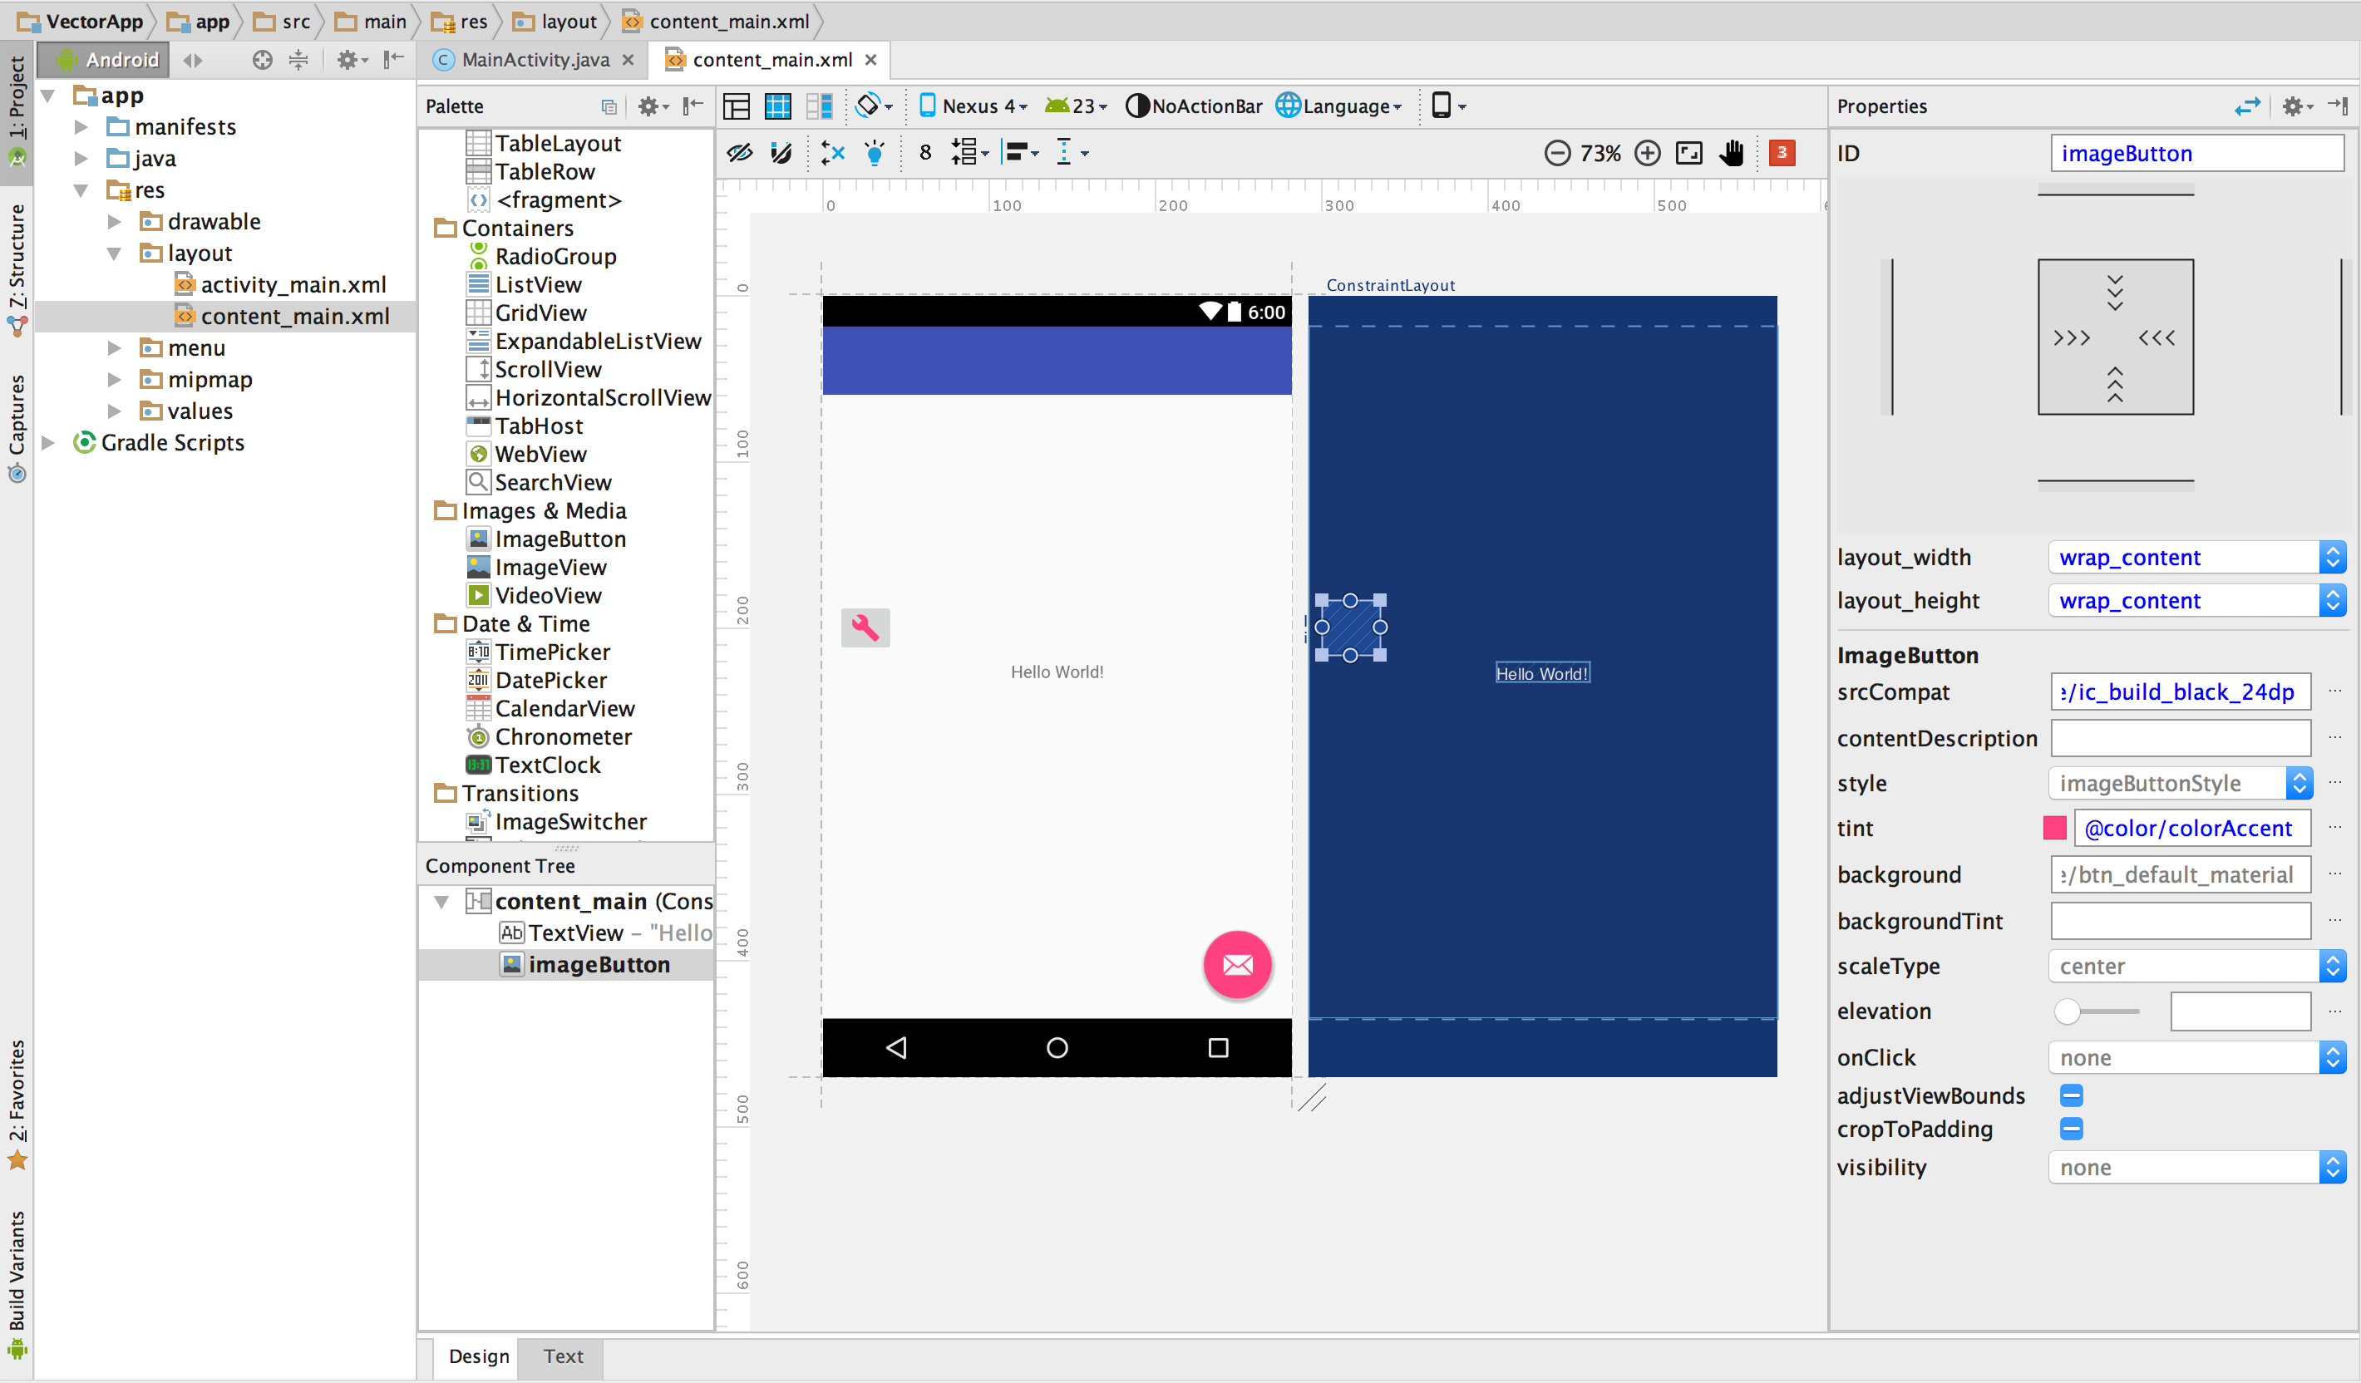
Aggiungere un vector drawable al layout
Nel layout è possibile impostare qualsiasi widget relativo alle icone per indicare un vector drawable.

Slide 34
Mostrare vector drawable su widget
Aprire il progetto e importare un vector drawable.
Nella Android view della Project window, fare doppio click sul file layout XML
Cliccare l’icona Design per mostrare l’editor di layout

Slide 35
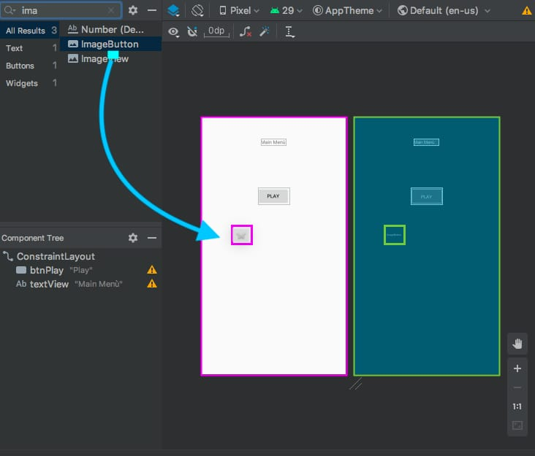
Mostrare vector drawable su widget
Trascina un widget (per esempio un ImageButton) dalla Palette nell’editor di layout

Slide 36
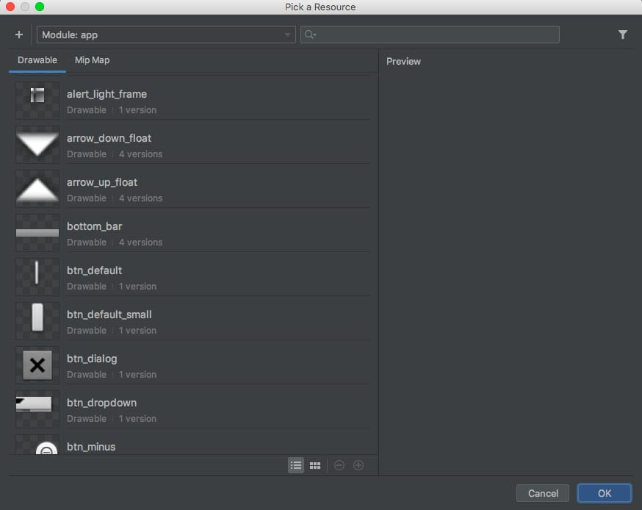
Mostrare vector drawable su widget
Nella finestra Resources, selezionare Drawable nel pannello di sinistra, poi selezionare il vector drawable importato e dare l’OK. Il vector drawable apparirà nell’ImageButton nel layout.

Slide 37
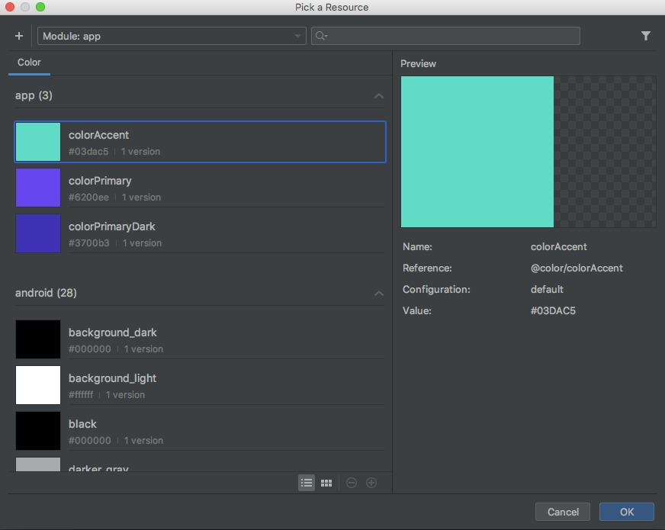
Mostrare vector drawable su widget
Per cambiare il colore dell’immagine nell’accent color, andare su Proprietà e cliccare sui tre puntini accanto a Tint.
Nella finestra Resources, cliccare su Color nel pannello sinistro, selezionare colorAccent e dare l’OK.

Slide 38
Mostrare vector drawable su widget
Se il progetto usa una libreria di supporto, il codice sarà di questo tipo:
<ImageButton android:layout_width="wrap_content" android:layout_height="wrap_content" app:srcCompat="@drawable/ic_build_black_24dp" tools:layout_editor_absoluteX="11dp" tools:layout_editor_absoluteY="225dp" android:id="@+id/imageButton" android:tint="@color/colorAccent" />
Se il progetto non usa alcuna libreria di supporto, il codice del vector drawable conterrà:
android:src="@drawable/ic_build_black_24dp"

Slide 39
Fare riferimento a un vector drawable
Nel codice, nella maggior parte dei casi, ci si può riferire ai vector drawables con “@drawable” (per XML) o “Drawable” (in codice Java).
Si può accedere alle risorse vector drawable solo dal thread principale.

Slide 40
Fare riferimento a un vector drawable
Per esempio, lo snippet seguente di codice XML applica l’immagine a una view:
<ImageView android:layout_height="wrap_content" android:layout_width="wrap_content" android:src="@drawable/myimage" />
E il seguente codice Java richiama l’immagine come Drawable:
Resources res = getResources();
Drawable drawable = res.getDrawable(R.drawable.myimage, getTheme());
Il metodo getResources() è un metodo della classe Context, che è applicata agli oggetti di UI quali attività, frammenti, layout, view ecc.

Slide 41
Fare riferimento a un vector drawable
Se l’app usa la libreria di supporto, ci si può riferire a un vector drawable con uno statemant app:srcCompat :
<ImageView android:layout_height="wrap_content" android:layout_width="wrap_content" app:srcCompat="@drawable/myimage" />

Slide 42
Fare riferimento a un vector drawable
Occasionalmente si può avere il bisogno di typecastare la risorsa drawable alla sua classe esatta, come quando serve usare caratteristiche specifiche della classe VectorDrawable. Per farlo, bisogna usare il seguente codice Java:
if (Build.VERSION.SDK_INT >= Build.VERSION_CODES.LOLLIPOP) { VectorDrawable vectorDrawable = (VectorDrawable) drawable; } else { BitmapDrawable bitmapDrawable = (BitmapDrawable) drawable; }

Slide 43
Modificare codice XML generato
È possibile modificare il codice XML del vector drawable, ma non i file PNG e i corrispondenti codici XML generati a tempo di costruzione. In ogni caso, non è una pratica raccomandata.
Quando si usa la tecnica di generazione PNG, Vector Asset Studio si assicura che il vector drawable corrisponda al PNG, e che il manifest contenga il codice corretto. Se si aggiunge codice che non è supportato su Android 4.4 (API level 20) o precedenti, il vettore e le immagini PNG potrebbero essere differenti.
Inoltre bisogna assicurarsi che il manifest contenga codice che supporti i cambiamenti.

Slide 44
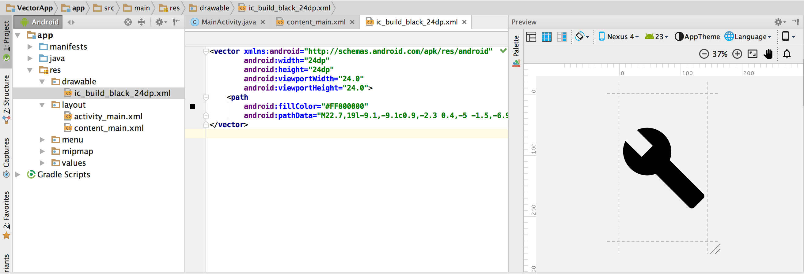
Modificare codice XML generato
Per modificare il file XML quando non si usa la libreria di supporto:
Nella project window, fare doppio click sul file XML generato nel folder drawable.

Slide 45
Modificare codice XML generato
Modificare il codice XML basandosi su cosa è supportato dal livello minimo di API:
Per Android 5.0 (API level 21) e superiori, Vector Asset Studio supporta tutti gli elementi Drawable e VectorDrawable. È possibile aggiungere elementi XML e cambiare i valori.
Per Android 4.4 (API level 20) e inferiori, Vector Asset Studio supporta tutti gli elementi drawable e un sottoinsieme di elementi VectorDrawable. È possibile cambiare i valori nel codice generato e aggiungere elementi XML che sono supportati.

Slide 46
Modificare codice XML generato
Costruire il progetto e controllare che il vector drawable e le immagini raster corrispondenti appaiano allo stesso modo.
Ricordare che i file PNG generati potrebbero apparire diversamente da come mostrati nell’anteprima, causa diversi motori di rendering o per qualche cambiamento sul vector drawable prima del Build finale.

Slide 47
Modificare codice XML generato
Se si aggiunge codice al file XML creato da Vector Asset Studio, qualsiasi aspetto non supportato da Android 4.4 e inferiori non apparirà nel file PNG generato. Di conseguenza, quando si aggiunge codice, bisogna sempre controllare che il PNG generato corrisponda al vector drawable.
Per farlo, si può fare doppio click sull’immagine PNG mostrata nel margine sinistro dell’editor di codice, quando il codice si riferisce al drawable.

Slide 48
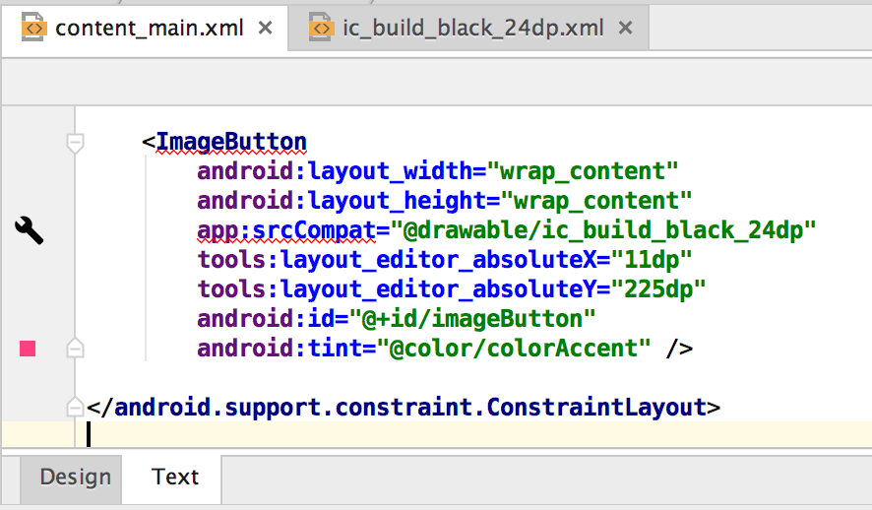
Modificare codice XML generato
In figura si può vedere il codice riferito al vector drawable. Sulla sinistra dell’editor di codice è possibile vedere il file PNG corrispondente:

Slide 49
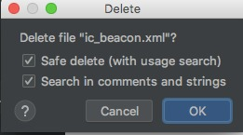
Rimuovere vector drawable da progetto
Per rimuovere un vector drawable dal proprio progetto:
Nella project window, eliminare il file XML generato selezionando il file e premendo il tasto Canc, o selezionare Modifica > Cancella.
Si aprirà la finestra di eliminazione sicura.

Slide 50
Rimuovere vector drawable da progetto
Facoltativamente, selezionare le opzioni per trovare dove viene utilizzato il file nel progetto e fare click su OK. Android Studio elimina il file dal progetto e dal drive.
Però, se si è scelto di cercare dove il file è usato nel progetto e vengono trovati utilizzi, è possibile controllarli e decidere se cancellare il file o non farlo.

Slide 51
Rimuovere vector drawable da progetto
Selezionare Build > Clean Project.
Qualsiasi file PNG e XML autogenerato, corrispondente al vector drawable cancellato, verrà definitivamente rimosso dal progetto e dal drive.

Slide 52
Progetto di Colleghi Ristretti:
Chiacchia Matteo
Cristofori Valerio
Famoso Valerio
Perrella Lorenzo
Taglienti Tiziano

